Slide 1
تطبيقات على الحاسب الشخصي
1103 حال
المحاضرة الثانية

Slide 2
تابع مكونات الحاسب الآلي

Slide 3
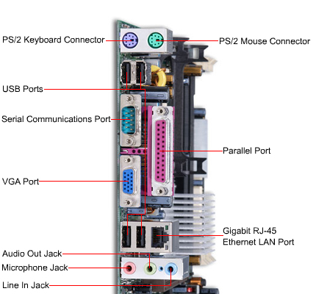
المنافذ (ports)
المنفذ هو مكان توصيل يوجد في اللوحة الخلفية لجهاز الحاسب, وهو يمكنك من توصيل أي جهاز خارجي مع الحاسوب ، ويوجد أما على اللوحة الأم أو على بطاقات التوسعة
أنواعه:
منفذ متوازي ( الطابعة-الشاشة)
منفذ متسلسل (الفأرة-لوحة المفاتيح)
منفذ USB ويعتبر أهم منفذ حالياً يمكن من توصيل أغلب الأجهزة الحديثة (الفأرة – لوحة المفاتيح – الطابعات – الكاميرات - الجوالات )

Slide 4
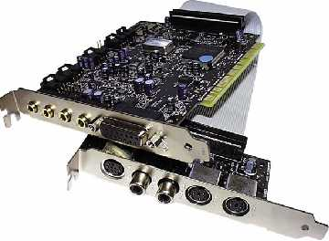
10) بطاقات التوسعة expansion card) )
بطاقة تتصل اتصال مباشر باللوحة الأم وتمكن المستخدم من إضافة بعض المزايا والخصائص الجديدة إلى جهاز الحاسب
مثل : الفيديو(يمكن من توصيل الكامير أو جهاز الفديو ) , الصوت ( يمكن من توصيل المايكروفون او السماعات ) , المودم (يمكن من توصيل خط الهاتف لتوصيل الانتر نت).

Slide 5
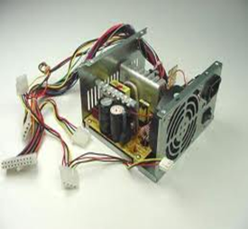
وحدة تزويد الطاقة( power supply )
وهي الوحدة التي تزود كامل الجهاز بالطاقة الكهربائية فتقوم بتحويل الكهرباء من 110 فولت 220 فولت إلى 12 فولت

Slide 6
البرامج Software :
البرامج التطبيقية
برامج التشغيل
المساعدة
لغات البرمجة
أنظمة التشغيل
مكونات البرامج

Slide 7
أنظمة التشغيل
هي البرامج التي تتحكم في سير العمل على الحاسب وفي تنفيذ البرامج الأخرى وتعتبر هي حلقة الوصل بين المستخدم وجهاز الحاسب
وتكون مخزنة اما على ROM فقط وبهذا تكون غير قابله للإزالة وهذا ماتفعله بعض الشركات ليكون موجودا بصفة دائمة على بعض الحاسبات الصغرى أو يكون مخزنا على القرص الصلب حيث يمكن حذفه واستبداله بنظام آخر .وعند بدء تشغيل الجهاز فإن نظام التشغيل يأخذ مكانه على الذاكرة RAM ليبدأ العمل .
من الأمثلة على نظم التشغيل :
Windows XP , DOS , UNIX, MAC OS

Slide 8
البرامج التطبيقية
هي البرامج متخصصه التي تخدم الهدف الذي كتبت من أجله وتخزن على القرص الصلب. من أمثلتها: Word, Excel ,Access , Power Point , Adobe Photoshop
عندما يقوم المستخدم بطلب أحد البرامج التطبيقية تنتقل من القرص الصلب إلى الذاكرة العشوائية لتبدأ عملها.

Slide 9
لغات البرمجة
هي اللغة التي تكتب بها الأوامر لجهاز الحاسب الآلي ويفهمها جهاز الحاسب وينفذها.
الحاسب لا يستطيع فهم لغة البشر وتعليماتهم.
لغة البرمجة تُترجم أوامر البشر إلى لغة مفهومة للحاسب(لغة الآلة).
لا يمكن للحاسب حل مشكلة إلا عندما يتم تزويده بطريقة الحل على شكل تعليمات.
تُعرف عملية كتابة البرامج بالبرمجة.
أمثلة: لغة الفجوال بيسك, لغة الجافا.

Slide 10
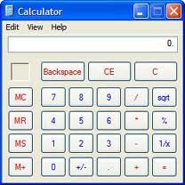
برامج التشغيل المساعدة
هي البرامج التي تقوم بوظيفة معينة وعلى الغالب تكون بسيطة.
مثل: الرسام, الآلة الحاسبة, دفتر الملاحظات.
تعتبر بمثابة الأدوات.

Slide 11
يمكن تقسيم الحاسبات من وجهات نظر مختلفه كما يلي >>

Slide 12
نوعية العمل
حاسبات محدودة الغرض :
مبرمجة لأداء عمل معين، في المصانع والمحلات التجارية التي تتطلب نوعية معينه من العمل الخاص مثل بلاي ستيشن لها غرض خاص وهو الترفيه .
حاسبات متعددة الأغراض :
حاسبات آلية رقمية ، يمكن أن تقوم بأي عمل تبرمج له ، من كتابة نصوص أو ترفيه أو عمليات حسابية مثل الحاسب الشخصي

Slide 13
تقنية عملها
الحاسبات الرقمية (Digital Computers)
تعالج البيانات الرقمية فقط، بقيم محدوده و تستخدم في حل المشاكل الحسابية المعقدة و تنظيم الملفات و قواعد البيانات .
مجال هذه الحاسبات الرقمية هي: التعليم و تنظيم الإدارة و المحاسبة.
و تتميز بالسرعات العالية و إمكانية إجراء أكثر من عملية حسابية في نفس الوقت.
حاسبات قياسية ( (Analogue Computer
تستخدم بيانات قياسية و هي البيانات التي تأخذ قيماً عديدة مثل (شدة الصوت، درجة الحرارة).
تستخدم في حساب الخصائص الفيزيائية مثل (الأوزان، الضغوط، الحرارة)
تستخدم في المراكز العلمية و الطبية و مراكز الأرصاد الجوية

Slide 14
الحجم
جميعها تعتبر حاسبات متعددة الأغراض لكنها تختلف من حيث قدرة الجهاز
حاسبات عملاقة SuperComputer :
تعتبر من أفضل الحاسبات من حيث القوة والسرعة والكفائة ، لها القدرة على القيام بعمليات حسابية معقدة كالتي يحتاجها العلماء في مراكز الأبحاث، كمراكز الفضاء أو المصانع الحربية لتصنيع أسلحة الكترونية ”الصواريخ الالكترونية“ .
تستطيع معالجة بيانات 10000 مستخدم في نفس الوقت وتعتبر ذات تكلفه عاليه قد تصل الى مليون دولار أو أكثر للحاسب الواحد .

Slide 15
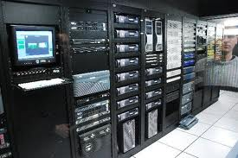
حاسبات كبيرة MainFrame :
من أوائل الكمبيوترات التي استخدمت في المجالات التجارية وقطاع الأعمال وهي
حاسبات ذات معالجات كبيرة تسمح بتعدد المشاركة في العمل حيث تعتمد على امكانية المشاركة بمعلومات أو قاعدة بيانات موحدة على جهاز واحد يسمى مضيف أو خادم Serverيعمل عليها عدد كبير من الأشخاص من خلال وحدات طرفية عبارة عن شاشة ولوحة مفاتيح أو حاسبات صغيرة متصلة بها بكابل أو إتصال لاسلكي .
تستطيع معالجة بيانات المئات من المستخدمين في نفس الوقت و تتأثر في عملها بنوع وجودة وحدات الإدخال والإخراج والتخزين من حيث السعة والسرعة و تستخدم في المؤسسات الكبيرة مثل شركات الطيران، الجامعات ، البنوك بتكلفه عاليه تصل الى مئة الف دولار .

Slide 16
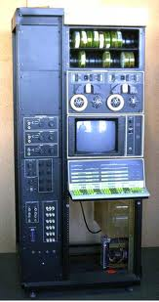
حاسبات مُتوسطة minicomputers
تقع متوسطة بين الحاسبات الدقيقة والحاسبات الكبيرة فهي تشبه في شكلها الحاسبات الدقيقة ولكنها أكثر كفائة منها لأنها مصممة لخدمة عدد من المستخدمين ( العشرات ) فهي تعمل كخادم أو Server وتعتبر قليلة التكلفة الى حد ما تتراوح اسعارها من 20000 الى 250000 دولار .

Slide 17
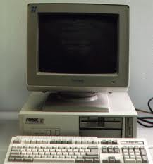
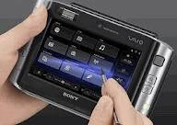
حاسبات دقيقة microcomputers
وهي الحاسبات الشخصية مصممة لخدمة مستخدم واحد في نفس الوقت تعتبر الاصغر والأقل قوة وكفائه وتكلفه يدخل من ضمنها الحاسب المكتبي , المحمول ، الحواسب اللوحيه , الحواسب الكفية تتراوح اسعارها من 100 الى 1000 دولار .

Slide 18
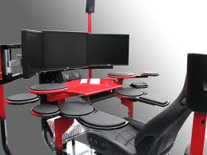
محطة العمل work station
تشبه شكل الحاسب الشخصي ولكن يتوفر بها أكثر من معالج ، تحتوي على ملحقات اضافية وهي للمتخصصين مثل المهندسين والعلماء في المختبرات والمصانع .

Slide 19
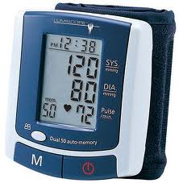
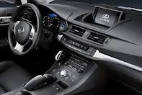
حاسب التحكم control computers
یُستخدم في التحكم و المُراقبة للأجھزة
مثل: الأجھزة الصناعیة و الطبیة و وسائل التخزین لإصدار إشارات تنبیھ عند حدوث خلل ما.

